Slide 1


Уважаемые родители!
С 1 сентября 2022г. обучающиеся 1-х классов начального общего образования и 5-х классов основного общего образования переходят на обучение по обновленным федеральным государственным образовательным стандартам начального и основного общего образования
Информация для родительской общественности
Учебно-методический центр сопровождения
введения ФГОС общего образования
ГБУ ДПО «Челябинский институт переподготовки и повышения квалификации работников образования»
e-mail: fgos@ipk74.ru
т. 8 (351) 263-33-43, 8 (351) 263-33-88
г. Челябинск, ул. Красноармейская, 88 (каб.411)

Slide 2
Федеральный государственный образовательный стандарт начального общего образования (утв. приказом Министерства просвещения РФ от 31 мая 2021 г. № 286) https://base.garant.ru/400907193/
Федеральный государственный образовательный стандарт основного общего образования (утв. приказом Министерства просвещения РФ от 31 мая 2021 г. № 287) https://base.garant.ru/401433920/
Реализация обновленных ФГОС НОО и ФГОС ООО начнется
с 1 сентября 2022г. в 1-х и 5-х классах

Slide 3

Обращаем внимание, в обновлённых ФГОС НОО и ФГОС ООО конкретизированы предметные результаты обучающихся по учебным предметам
Приведем несколько примеров
Учебный предмет «Русский язык» 1 класс
К концу обучения в первом классе обучающийся научится:
- правильно списывать (без пропусков и искажений букв) слова и предложения, тексты объёмом не более 25 слов
писать под диктовку (без пропусков и искажений букв) слова, предложения из 3—5 слов, тексты объёмом не более 20 слов, правописание которых не расходится с произношением
Учебный предмет «Литературное чтение» 1 класс
составлять высказывания по содержанию произведения (не менее 3 предложений) по заданному алгоритму
сочинять небольшие тексты по предложенному началу и др. (не менее 3 предложений)
читать наизусть с соблюдением орфоэпических и пунктуационных норм не менее 2 стихотворений о Родине, о детях, о семье, о родной природе в разные времена года

Slide 4

Конкретизация предметных результатов на уровне основного общего образования
деятельностная форма формулировок
Учебный предмет «Математика» 5 класс
Решать задачи, содержащие зависимости, связывающие величины: скорость, время, расстояние; цена, количество, стоимость
Использовать краткие записи, схемы, таблицы, обозначения при решении задач
Учебный предмет «История» 5 класс
1. Знание хронологии, работа с хронологией: объяснять смысл основных хронологических понятий (век, тысячелетие, до нашей эры, наша эра)
2. Знание исторических фактов, работа с фактами: указывать (называть) место, обстоятельства, участников, результаты важнейших событий истории Древнего мира; группировать, систематизировать факты по заданному признаку
Учебный предмет «Биология» 5 класс
Перечислять источники биологических знаний; характеризовать значение биологических знаний для современного человека; профессии, связанные с биологией
приводить примеры вклада российских (в том числе В. И. Вернадский, А. Л. Чижевский) и зарубежных (в том числе Аристотель, Теофраст, Гиппократ) учёных в развитие биологии

Slide 5
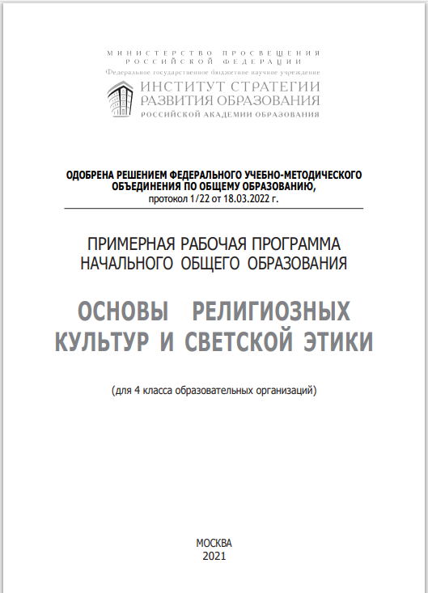
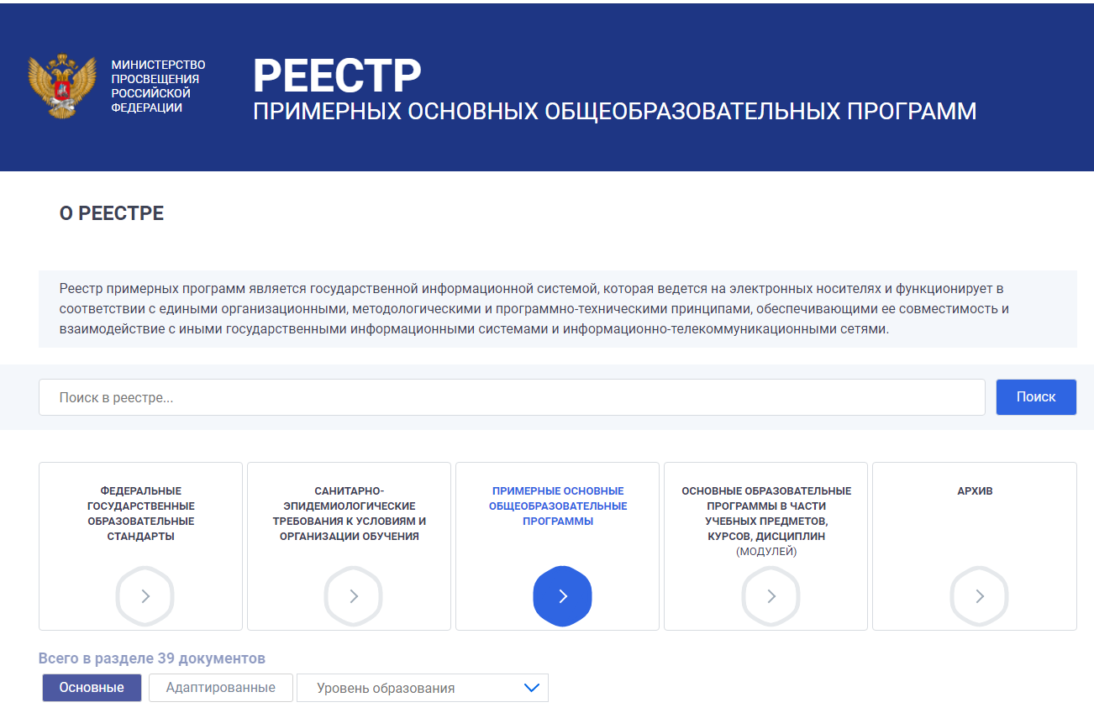
Уровень начального общего образования родители (законные представители несовершеннолетних обучающихся), вправе выбрать учебный модуль
«Основы религиозных культур и светской этики»
Учебный модуль «Основы православной культуры»
Учебный модуль «Основы исламской культуры»
Учебный модуль «Основы иудейской культуры»
Учебный модуль «Основы буддийской культуры»
Учебный модуль «Основы религиозных культур народов России»
Учебный модуль «Основы светской этики»
С программой можно ознакомиться на сайте
«Реестр примерных основных общеобразовательных программ»
https://fgosreestr.ru/

Slide 6
Уважаемые родители!
Изучение учебных предметов предметной области «Родной язык и литературное чтение на родном языке» (для 1-х классов по обновлённым ФГОС НОО) и учебных предметов предметной области «Родной язык и литература на родном языке» (для 5-х классов по обновлённым ФГОС ООО) необходимо написать согласие / несогласие на изучение
Изучение учебного предмета «Второй иностранный язык» осуществляется по заявлению (согласие / несогласие) и при наличии в Организации необходимых условий
Обновленный ФГОС НОО и ФГОС ООО предоставляет право выбора
(ФГОС НОО (№286) пункт 32.1., ФГОС ООО (№287) пункт 33.1. )
У ваших детей появилась возможность изучать учебные предметы
«Математика», «Информатика», «Физика», «Химия», «Биология»
на углубленном уровне
в 5-9 классах (ФГОС ООО №287 от 31 мая 2022г.)

Slide 7


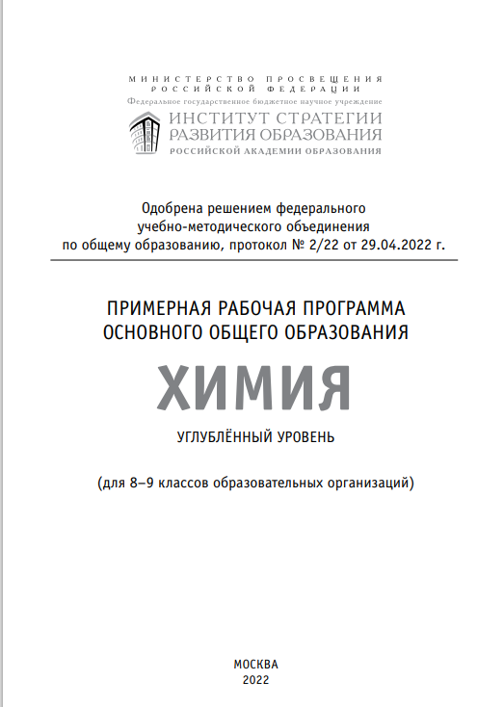


Уважаемы родители!
Со всеми примерными рабочими программами начального общего и основного общего образования Вы можете ознакомиться
на сайте «Реестр примерных основных общеобразовательных программ»
https://fgosreestr.ru/

Slide 8
Ваши дети научатся применять школьные знания в жизни
Естественнонаучная грамотность
Математическая грамотность
Читательская грамотность
Финансовая грамотность
Глобальные компетенции
Креативное мышление
Функциональная грамотность
Формирование функциональной грамотности
«Способности решать учебные задачи и жизненные проблемные ситуации на основе сформированных предметных, метапредметных и универсальных способов деятельности, включающей овладение ключевыми компетенциями, составляющими основу дальнейшего успешного образования и ориентации в мире профессий»
(ФГОС ООО №287, пункт 35.2)

Slide 9

Учебно-методический центр сопровождения введения ФГОС ОО
e-mail: fgos@ipk74.ru
т. 8 (351) 263-33-43, 8 (351) 263-33-88
г. Челябинск, ул. Красноармейская, 88 (каб.411)
УМЦ сопровождения введения ФГОС ОО Челябинского института переподготовки и повышения квалификации работников образования

